Slide 1
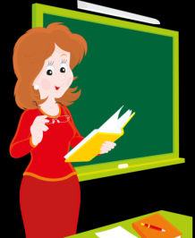
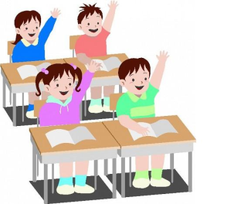

Slide 2
«Четвёртое лишнее»
1.Много крыш.., бородач.., помощ.., играть туш..
2. Мешоч..к, цветоч..к, карандаш..к, горош..к
3. Разно…чик, сма…чик, изво…чик, прика…чик
4. Буфет…ица, груз…ик, прессов…ик, объезд…ик

Slide 3
Семнадцатое марта Классная работа

Slide 4
–Недотёпа! – возмущённо сказала мама.
– Непоседа, – добавил отец.
– Умница! – как всегда постаралась примирить всех бабушка.

Slide 5
– Ты , Игорь, недотёпа! – возмущённо сказала мама.
– И ужасный непоседа, – добавил отец.
– Он умница! – как всегда постаралась примирить всех бабушка.

Slide 6
Изучаем новую тему…
В русском языке есть ряд существительных на –а, –я, которые могут называть как лиц женского пола, так и лиц мужского пола. Такие слова являются существительными общего рода.

Slide 7

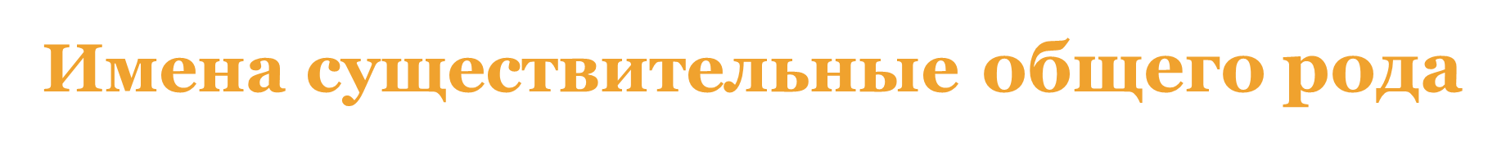
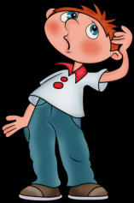

Slide 8
Изучаем новую тему…
Ужасная неряха ужасный неряха
Прилагательные с существительными общего рода согласуются и в женском, и в мужском роде.
Существительные общего рода имеют оценочное значение, эмоциональную окраску: положительную (умница), чаще отрицательную характеристику (неумейка).

Slide 9
Словарная работа
грубый, невоспитанный человек.
малообразованный, малосведущий человек.
невежа
невежда
слова, близкие по написанию,
звучанию и произношению,
но различные по лексическому значению
называются ПАРОНИМАМИ.

Slide 10
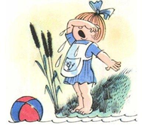
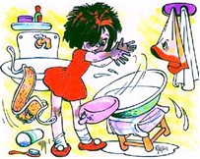

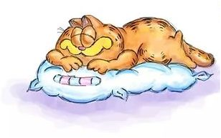
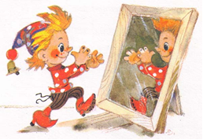
Задание: Соотнесите иллюстрации со словами-существительными общего рода.

Slide 11


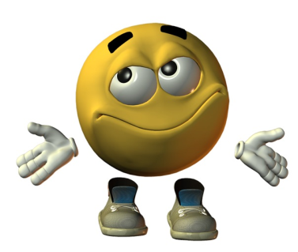
Рефлексия…

Slide 12
Домашнее задание:
1 уровень («обязательный») – §22, упр.178
2 уровень («творческий») – написать рассказ, используя имена существительные общего рода (по желанию).

Slide 13
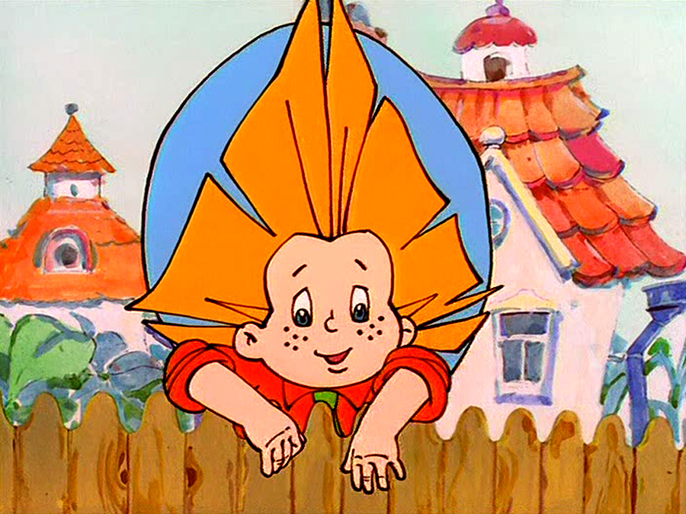
Спасибо за урок!!!

